Slide 1
四、傅立叶变换的应用
（一）、分析系统（例如，滤波器）的频率响应特性
1、基本分析方法
3、相频特性
线性相位
线性相位变化，引起时延，不会引起信号畸变。
2、幅频特性

Slide 2
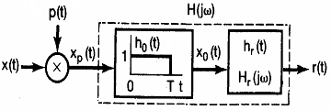
1、分析信号的抽样与重建
(2) 分析信号重建
对系统频率特性的要求
(1) 分析脉冲序列抽样的频谱
零阶保持抽样的重建
带限信号的内插重建
等效低通
满足信号重建的最小抽样频率是
满足信号重建的最大抽样间隔是

Slide 3
2、分析信号的传输与恢复
(1)正弦幅度调制与同步解调
调制
解调

Slide 4
(2) 频分复用方式传输

Slide 5
3、脉冲幅度调制（了解）
时分复用

Slide 6
4、正弦频率调制
对于窄带频率调制（了解）

Slide 7
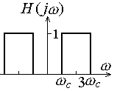
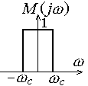
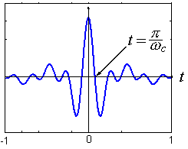
例1：某连续时间理想带通滤波器的频率响应为：
(a) 若滤波器的单位冲激响应h (t)满足：
试确定g (t)。
(习题6.5)
(b) 当ω _{c}增加时，该滤波器的单位冲激响应是否更加向原点集中？
解：
wc=10;
t=-0.991:0.002:0.991;
H=(2./(pi.*t)).*sin(10.*t).*cos(20.*t);
plot(t,H)

Slide 8
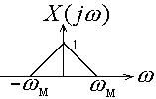
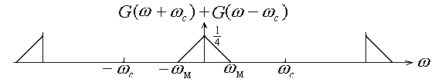


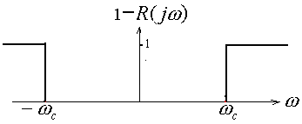
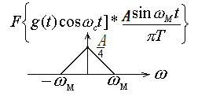
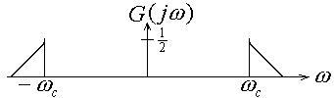
例2(习题8.6)，假设x(t)的傅立叶变换为
而信号g(t)可用表示成：
其中ω_{c} >ω_{M}，试确定A的值，使得：
解：

Slide 9
第九章拉普拉斯变换
一、信号的表示、几何描述、系统的表示
1. 双边拉氏变换
2. 单边拉氏变换
零极点图＋ROC g x (t)

Slide 10
二、数学运算特性
双边
单边
初值定理
终值定理

Slide 11
三、最基本的常用变换对
四、复频域分析方法 （连续时间系统）

Slide 12
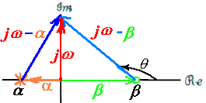
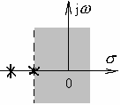

五、拉氏变换的应用
1. 零极点矢量
2. 利用零极点分布分析系统特性
低通
带通
全通
频域特性
时域特性
a 为复数，有震荡。

Slide 13
3. 利用单边拉氏变换求系统的全响应
利用单边拉氏变换求解增量线性系统:
某LTI系统由微分方程描述
非零初始条件下，如何求零状态响应
零输入响应
全响应
系统的单位冲激响应

